Slide 1
ELEKTRONICKÉ ZDROJE INFORMACÍ
2019

Slide 2
OBSAH
www.obchodnirejstrik.cz
www.statista.com
www.google.com/finance
www.reuters.com
www.sec.gov
www.forbes.com
www.econlib.cz
www.patria.cz
www.finance.yahoo.com

Slide 3
Obchodní rejstřík
vyhledávání podle jména
- můžeme vyhledávat podle: Názvu objektu, IČ, obce, dále můžeme zadat právní formu či ulici
2) vyhledávání podle jmen osob (majitelé, jednatelé)
- zadáváme: příjmení, jméno, rodné číslo, jeho postavení ve společnosti (člen družstva, dozorčí rada, prokura, společník atd.) nebo obec
3) registr úpadců
- upřesňujeme v jakém úpadku firmy je (v konkurzu, ve vyrovnání, v ochranné lhůtě)
- zadáme obchodní jméno, IČO, obec, soud, u kterého úpadkové řízení probíhá, stav (v jaké fázi úpadku se firma nalézá, např. konečná zpráva)
- dále můžeme vyplnit: příjmení vyrovnávacího správce nebo správce konkursní podstaty, dále pak v období

Slide 4
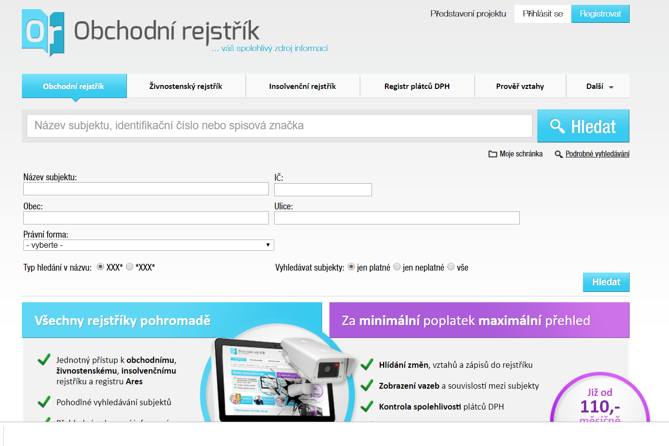
Obchodní rejstřík
www.obchodnirejstrik.cz

Slide 5
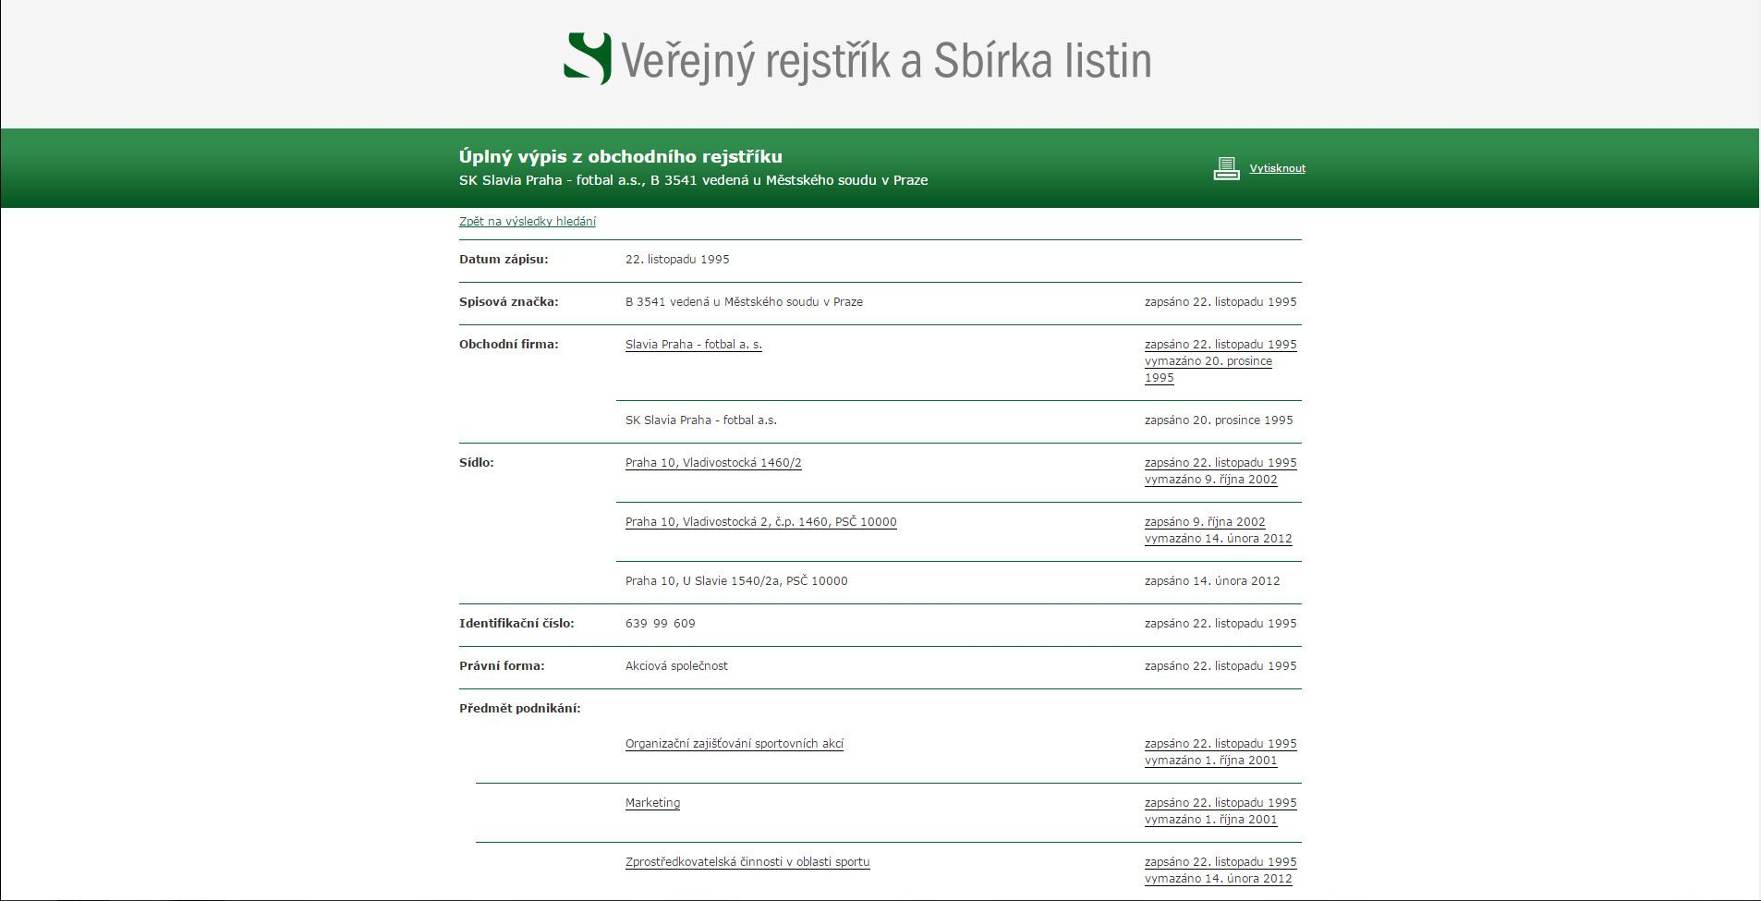
Justice.cz

Slide 6
Google finance
- vyhledávat různé firmy světa (nadnárodní) a zjišťovat jejich finanční vývoj a peněžní hodnocení, informace o firmách, novinky o firmách atd.
- porovnávat finanční situace firem mezi sebou
- sledovat trh (jeho vývoj)
- sledovat vývoj (nárůst x pokles) cen zboží, surovin: základní materiály, kapitálové zboží, energie, zboží, technologie
- sledovat největší iniciátory
- novinky ze světa obchodu
https://www.google.com/finance

Slide 7
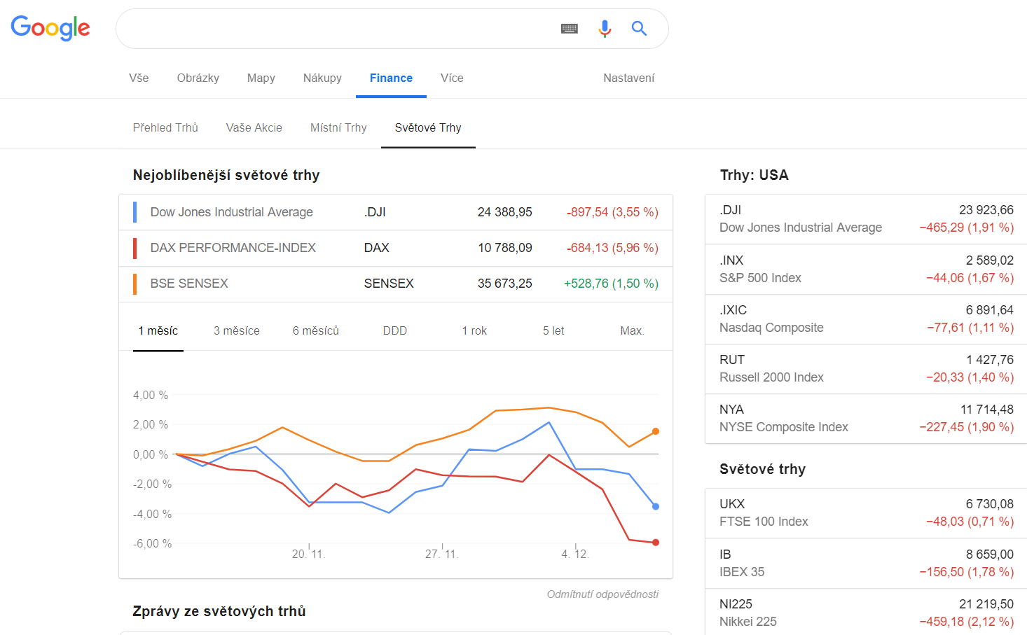
Google finance
https://www.google.com/finance

Slide 8
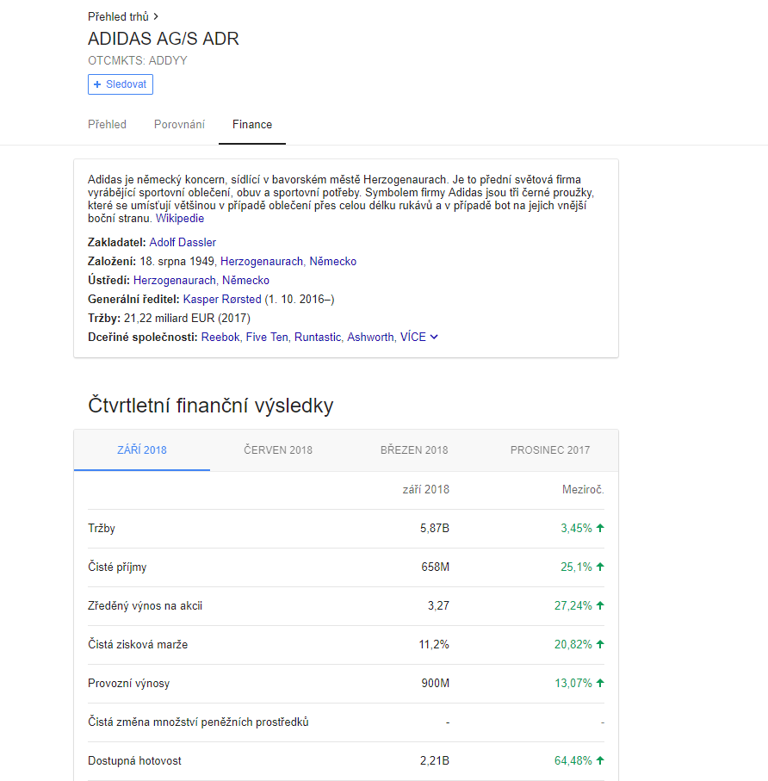
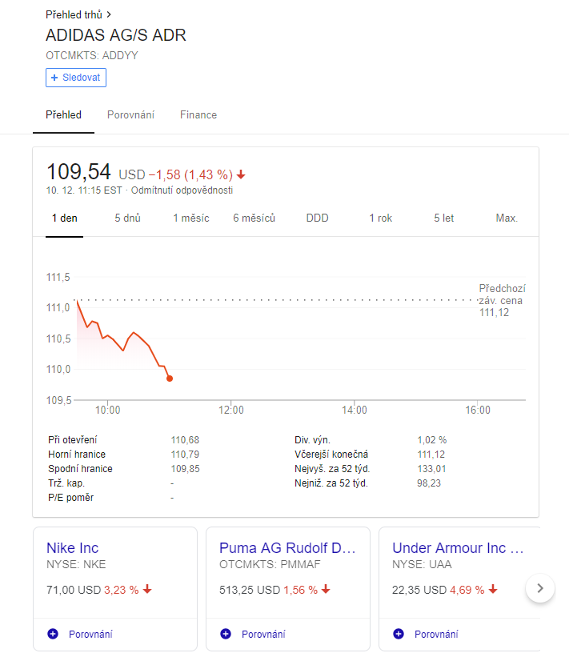
Google finance
Google Finance - Adidas

Slide 9
Agentura Reuters
- Reuters je světově největší zpravodajskou agenturou poskytující informace z finančního světa
Hlavní okruhy:
  Business, Markets, World, Politics, Tech, Commentary, Breakingviews, Wealth, Life, Pictures, Videos
www.reuters.com

Slide 10
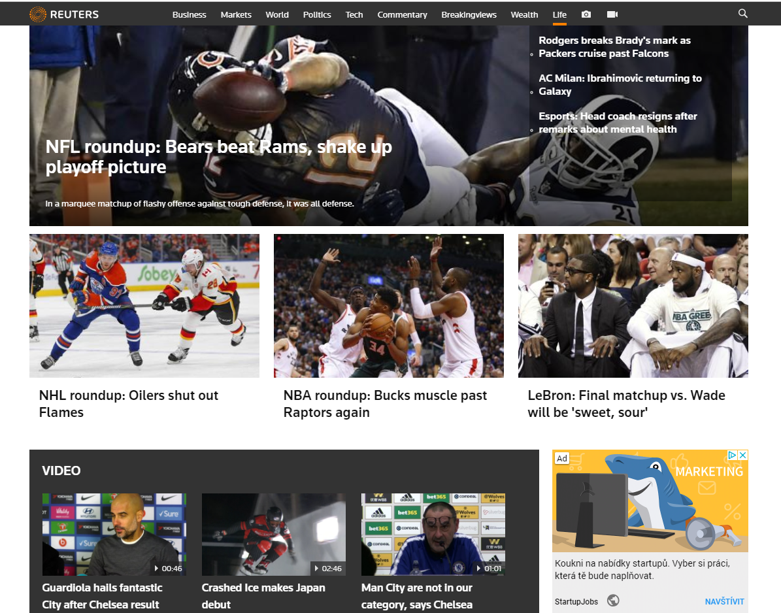
Agentura Reuters
https://www.reuters.com/news/sports

Slide 11
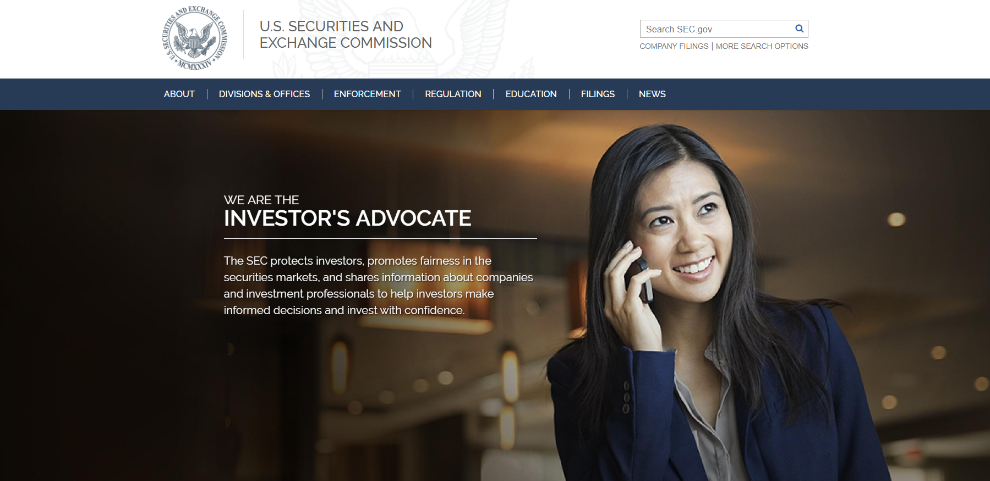
U.S. Securities and Exchange Commission
www.sec.gov

Slide 12
U.S. Securities and Exchange Commission
americký výbor pro kontrolu burz a cenných papírů
web má tyto hlavní sekce:
  About, Divisions & Offices, Enforcement, Regulation, Education, Filings, News
  nabízí např. i sekci „economic and risk analysis“
www.sec.gov

Slide 13
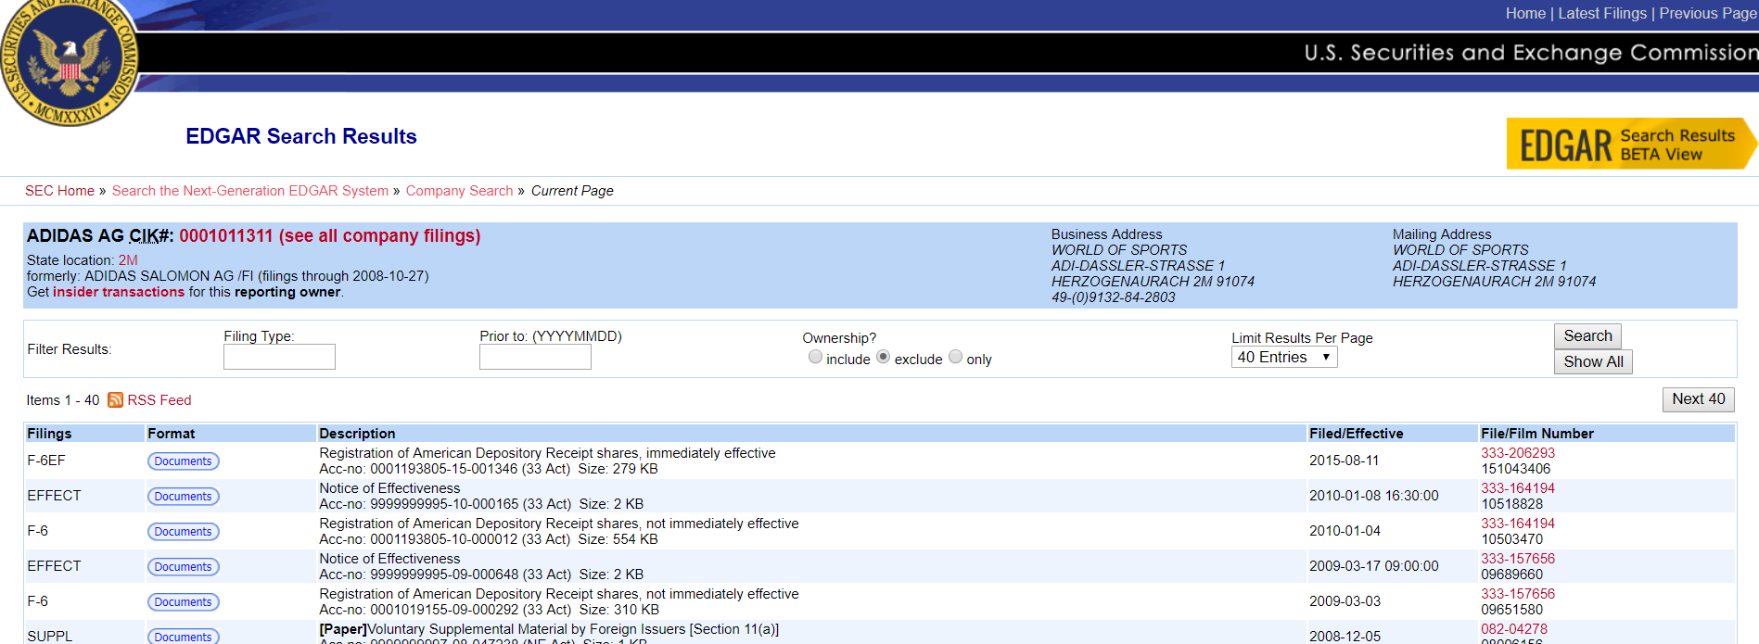
U.S. Securities and Exchange Commission
vyhledávání pomocí vyhledávače EDGAR
cesta k vyhledávači:
  Fillings -> Company Fillings Search a pak můžeme vyhledávat

Slide 14
ProQuest 5000
pokrývá humanitní a společenské obory, obchod, medicínu, aplikované přírodní vědy, výpočetní a telekomunikační techniku
typy vyhledávání:
  basic search (jednoduché)
  advanced search (pokročilé)
  topic guide (oborové a předmětové)
  poublication search (hledání podle názvů periodik a publikací)
http://www.umi.com/pqdauto

Slide 15
ProQuest 5000
výsledky vyhledávání se zobrazí jako seznam na obrazovce s ikonami formátu, ve kterém je vyhledaný titul dostupný (Full Text)

Slide 16
EBSCO
Klikněte na „EBSCOhost“ – tímto způsobem do databází EBCSO vstoupíte
- v každé z databází lze vyhledávat např. dle klíčového slova (kliknutím na „Keyword“) případně analogickým způsobem dle názvu publikace, indexu, názvu firmy, aj.
www.econlib.cz

Slide 17
EBSCO
2. Zvolíte databáze, ve kterých chcete hledat, tzn. v levé části označíte příslušnou databázi kliknutím v zaškrtávacím poli
3. Kliknete na „Continue“
- dostáváte se do režimu Basic Search – Keyword určeného pro jednoduchý dotaz, který definujete v poli „Find“ (nastavíme např. Full text nebo čas. vymezení a dáme „Search“
www.econlib.cz

Slide 18
EBSCO
Advanced search
- pomocí operátorů (AND, OR, NOT)
- můžeme vyžádat např. Full Text, Published Date aj.
Visual Search
- toto vyhledávací rozhraní vám zpřehlední vyhledávání obsahově širokých nebo velmi obenách termínů tím, že zobrazí výledky ve formě interaktivní mapy, který ukazuje výsledky v různých kategoriích
www.econlib.cz

Slide 19
Patria Plus
- Patria Plus je internetový informační zdroj určený zejména finančním profesionálům, ekonomům, manažerům a investorům
jak vyhledát:
- kliknutím na tlačítko modulů na horní liště se dostaneme k podrobnějším částem modulů, kde opět vybíráme další bloky informací z menu na horních lištách
www.patria.cz

Slide 20
Patria Plus
Typy vyhledávání:
- Treasury Plus – poskytuje kombinaci online dat týkajících se devizového trhu, peněžního trhu a trhu dluhopisů; pomáhá při řízení peněžních toků ve společnosti atd.
www.patria.cz

Slide 21
Patria Plus
Ekonomika Plus – obsahuje původní a nezávislí analýzy klíčových makroekonomických dat (inflace, nezam., HDP atd.), měnovou a fiskální politiku atd.; slouží především ke strategickým a analytickým oddělením
Akcie Plus – zpřístupňuje data z domácích i světových burz, prognózy hosp. výsledků společnosti a vývoje cen jejich akcií, testovací portfolia, atd.
Zpravodajství Plus přináší exkluzivní online články a horké zprávy, e-mailové a mobilní zpravodajství, atd.
www.patria.cz

Slide 22
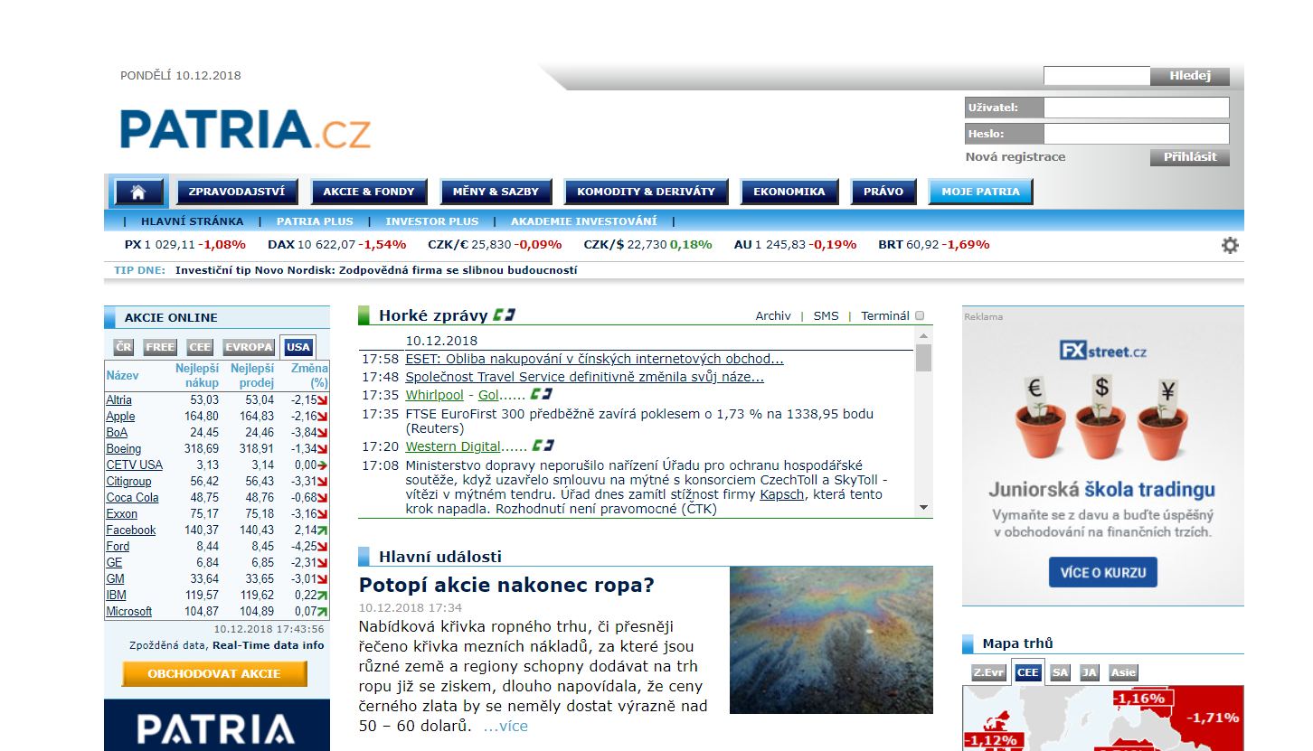
Patria Plus
www.patria.cz

Slide 23
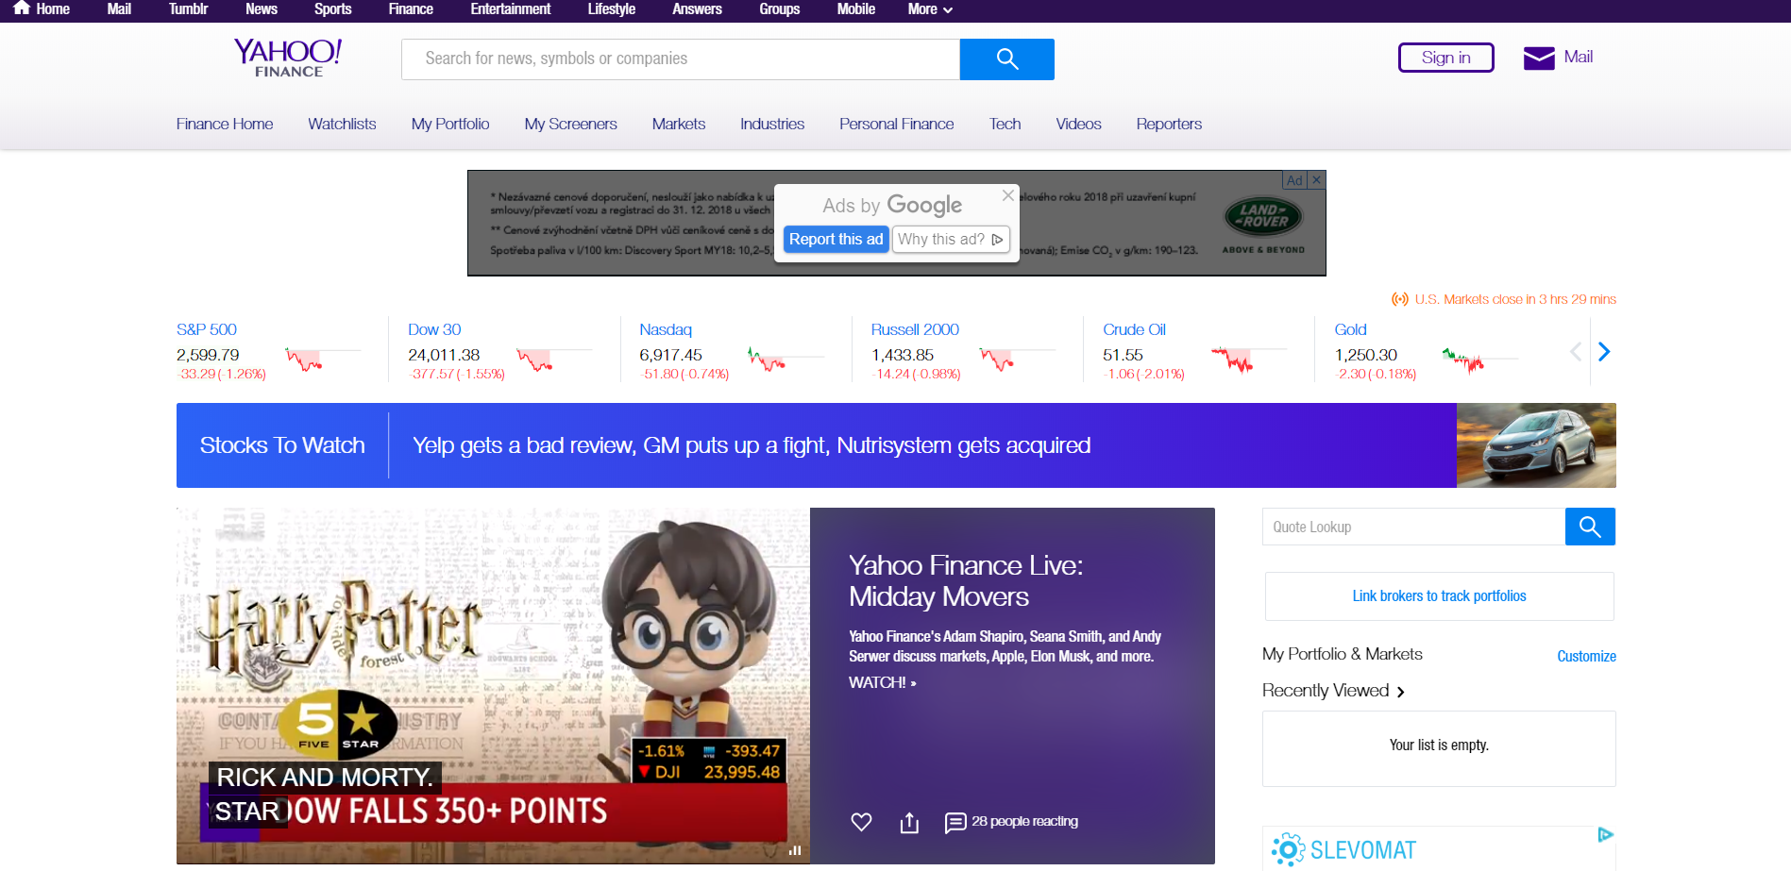
Yahoo
https://finance.yahoo.com/

Slide 24
Yahoo
Hlavní sekce: Finance Home, Watchlists, My Portfolio, My Screeners, Markets, Industries, Personal Finance, Tech, Videos, Reporters
Vyhledávání společností hned na úvodní straně
Mnoho finančních ukazatelů a grafů, historická data, analýzy, statistiky, novinky a zprávy o společnosti, profil společnosti
https://finance.yahoo.com/

Slide 25
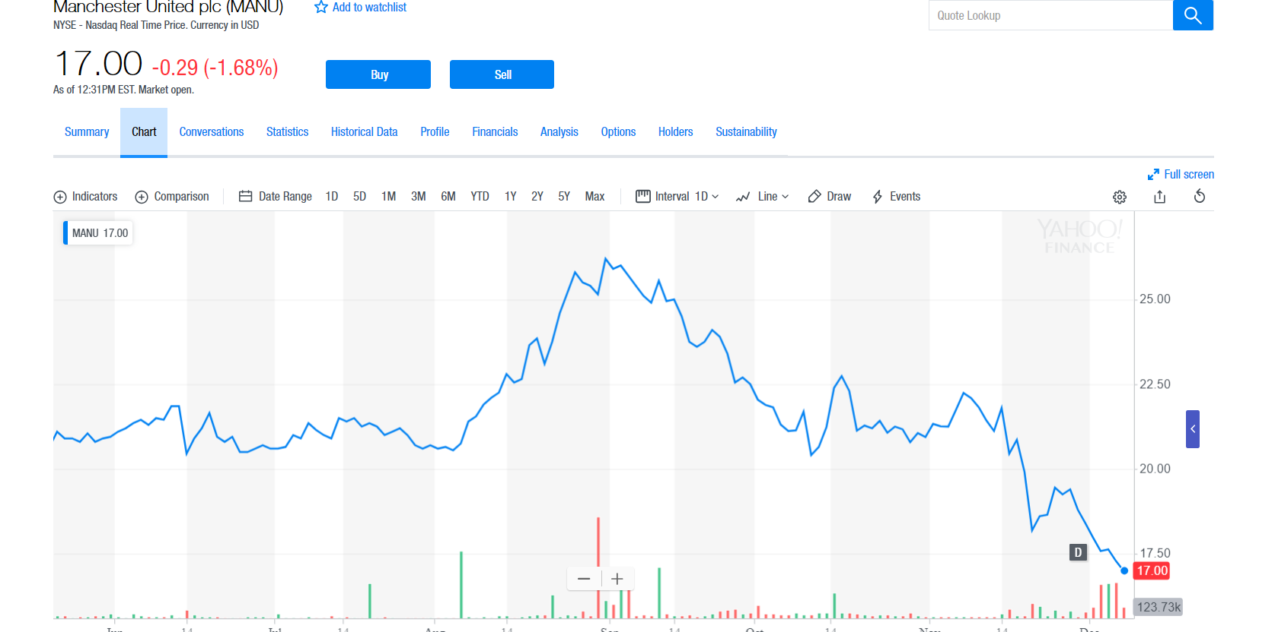
Yahoo
https://finance.yahoo.com/

Slide 26
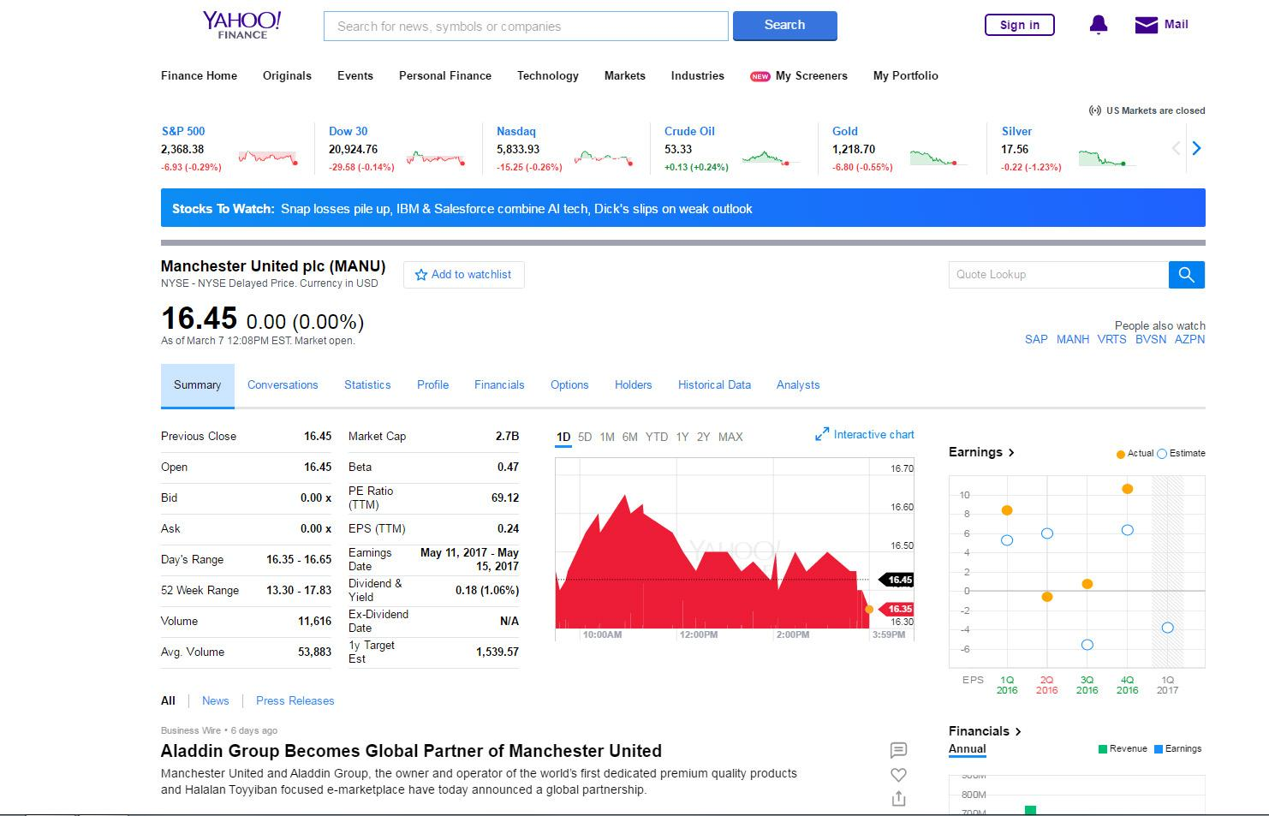
Finance.yahoo.com

Slide 27
Zdroje
Informační zdroje, podpora, kanály. In: Wikisofia [online]. Praha: Vydavatel Univerzita Karlova v Praze, Filozofická fakulta, 2016 [cit. 2017-03-07]. Dostupné z: https://wikisofia.cz/wiki/Informa%C4%8Dn%C3%AD_zdroje,_podpora,_kan%C3%A1ly
FIALA, J. Elektronické informační zdroje: využití pro život I. In: [online]. Masarykova Univerzita, 2007 [cit. 2017-03-8]. Dostupné z: http://is.muni.cz/elportal/estud/ff/js07/informace/materialy/pages/eiz_opora.pdf
Justice. [cit. 2017-03-8] Dostupné z: http://justice.cz
Obchodní rejstřík. [cit. 2017-03-8] Dostupné z: http://obchodni-rejstrik.cz
Patria. [cit. 2017-03-8] Dostupné z: http://patria.cz
Google Finance. [cit. 2017-03-8] Dostupné z: http://google.com/finance
Yahoo Finance. [cit. 2017-03-8] Dostupné z: http://finance.yahoo.com
Reuters. [cit. 2017-03-8] Dostupní z: http://reuters.com
U.S. Securities and exchange commission [cit. 2017-03-8] Dostupné z: http://sec.gov

Slide 28
Sportovní soutěž mezi obchodním rejstříkem a databází Amádeus 2009
Internet Mall

Slide 29

Amadeus – databáze
Amadeus je finanční databáze 250.000 nejvýznamnějších evropských společností
Obsahuje různé informace o firmách včetně finančních výkazů (v řadě až za 10 let, jsou-li k dispozici). Finanční výkazy jsou přitom vedeny v jednotné formě pro všechny firmy, aby bylo možné porovnání.
Možnost srovnání se zahraničními firmami z Evropy.
Je možné použít řadu kritérií pro vyhledávání.
Umožňuje hledat vlastnické vztahy mezi firmami.

Slide 30
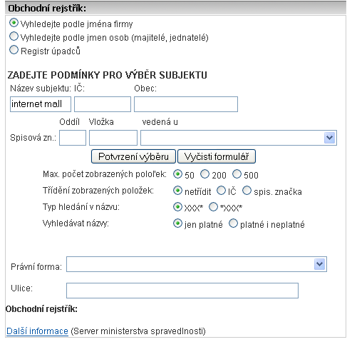
Vyhledávání v obchodnirejstrik.cz

Slide 31
1:1

Slide 32
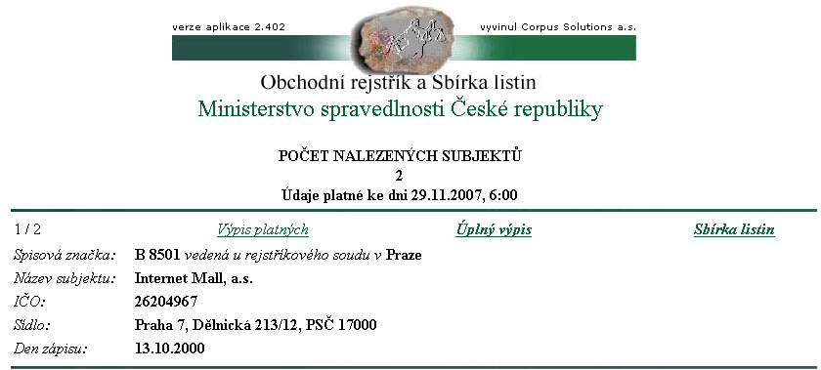
Report
Hlavička: Základní údaje o firmě, vymezení standardní srovnávací skupiny automaticky přiřazené dané firmě

Slide 33
Sportovní soutěž
2:1

Slide 34
Financial profile: Souhrnná informace obsahující deset vybraných nejobvyklejších finančních údajů o firmě

Slide 35
Amádeus vede 3:1
3:1

Slide 36
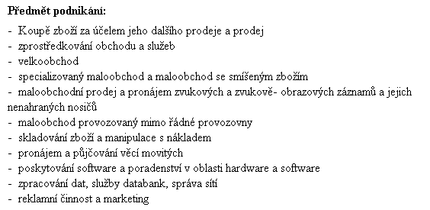
Activities: Popis činnosti v národním jazyce s překladem do angličtiny a několik národních a mezinárodních odvětvových kódů

Slide 37
4:2

Slide 38
Další části reportu
Balance Sheet: rozvahy (max za 10 let) ve standardizované podobě s 23 řádky, finanční údaje je možné zobrazit v původně měně nebo v jiných uživatelem zadaných měnách
Profit & Loss Account: výsledovka (max za 10 let) ve standardizované podobě s 22 řádky, finanční údaje je možné zobrazit v původně měně nebo v jiných uživatelem zadaných měnách
Ratios: Předpřipravené finanční ukazatele (vzorce jsou uvedeny v příloze v Helpu), případně další ukazatele definované uživatelem)
Managers: ředitelé a manažeři, jsou-li k dispozici
Auditors: auditoři, jsou-li k dispozici
Shareholders: mateřské společnosti dané firmy a % jejich vlastnictví; mateřské společnosti zahrnuté v databázi Amadeus jsou uvedeny tučně
Subsidiaries: dceřiné společnosti (ale jen obsažené v databázi Amadeus) a % jejich držených podílů

Slide 39
sportovní soutěž
5:2

Slide 40
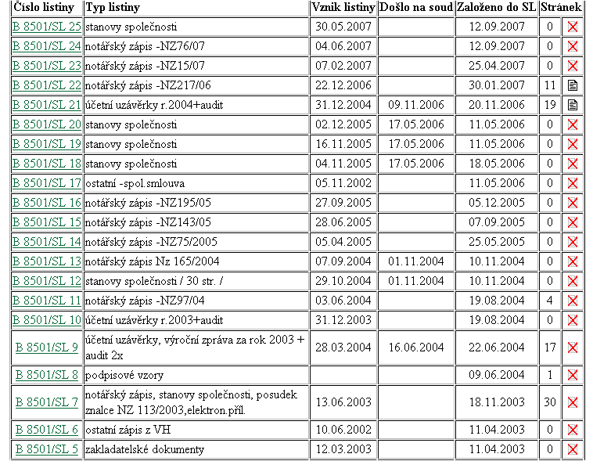
sportovní soutěž

Slide 41
sportovní soutěž
5:3

Slide 42
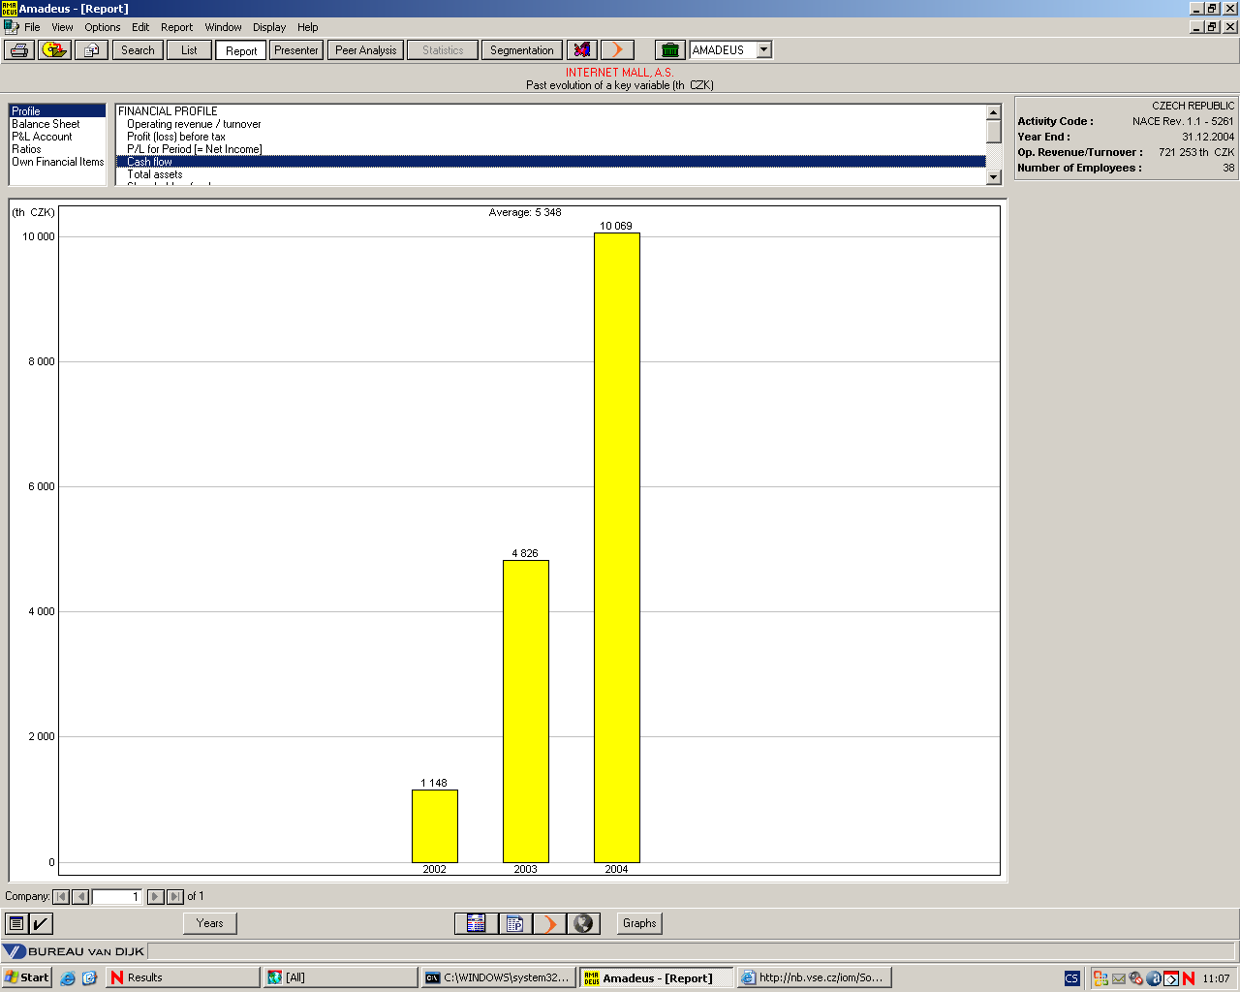
Grafy: Možnost graficky zobrazovat vybraná data z reportu firmy – cash flow Internet Mall

Slide 43
sportovní soutěž
6:3

Slide 44
Srovnávací analýza – zobrazí srovnávací analýzu s firmami ze standardní srovnávací skupiny. Je zde možné upřesnit výběr firem pro porovnání (provozní výnosy, rozvaha)

Slide 45
Sportovní soutěž
7:3

Slide 46
Sportovní soutěž
To bylo v roce 2009
Jak by dopadla soutěž v roce 2019 ??

